Slide 1
Ønskebarnet?

Slide 2
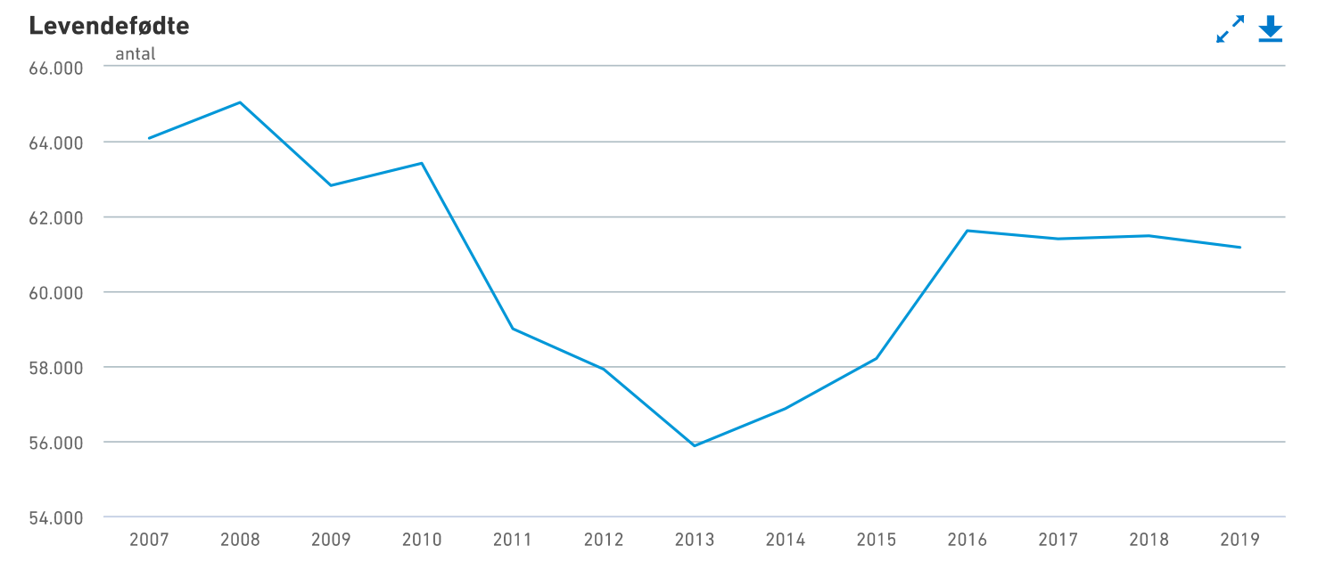

Antal fødsler i Danmark

Slide 3
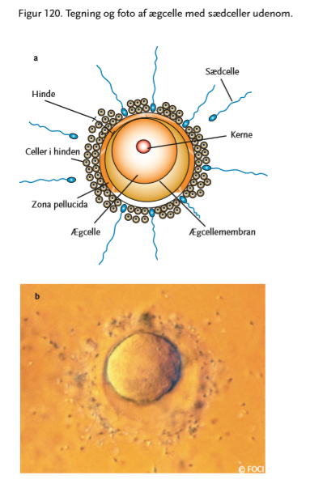
Befrugtning og frem til implantation – de første 7 døgn
Dannelsen af en Zygote – den befrugtede ægcelle
Den første celle i begyndelsen til et nyt liv
Derfra: Mitose til der er ca.100.000.000.000.000 celler
= et menneske

Slide 4
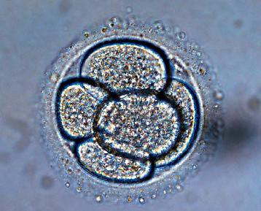
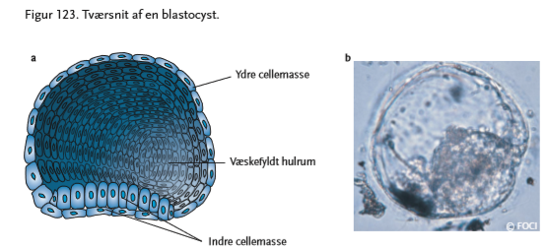
Embryonale stamceller og blastocyst
Indre celler bliver til foster – ydre celler bliver til moderkage
Blastocysten når op på et par hundrede celler og deler sig indenfor zona pelludia
De første 16 celler
Udifferentierede celler

Slide 5
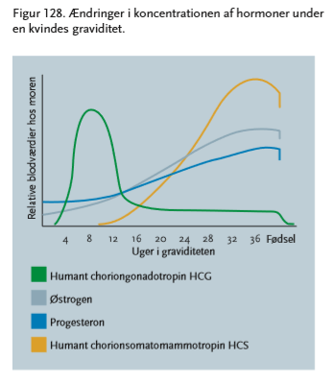
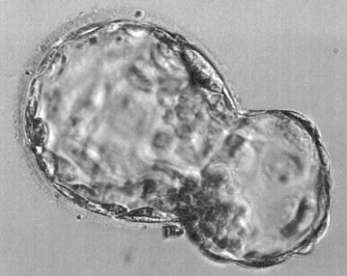
implantation
Sørger for at det gule legeme ikke går til grunde – sikrer at livmoderslimhinden opretholdes
Der går hul på hinden om blastocytten
Blastocytten kan nu sætte sig fast i livmodervæggen – gennem moderkagen udveksles stoffer fra blodet – fx næring

Slide 6
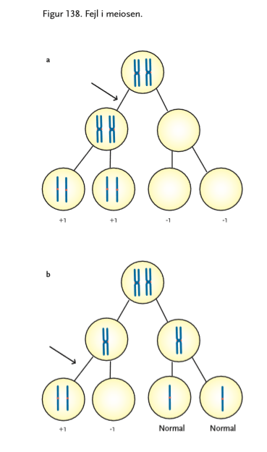
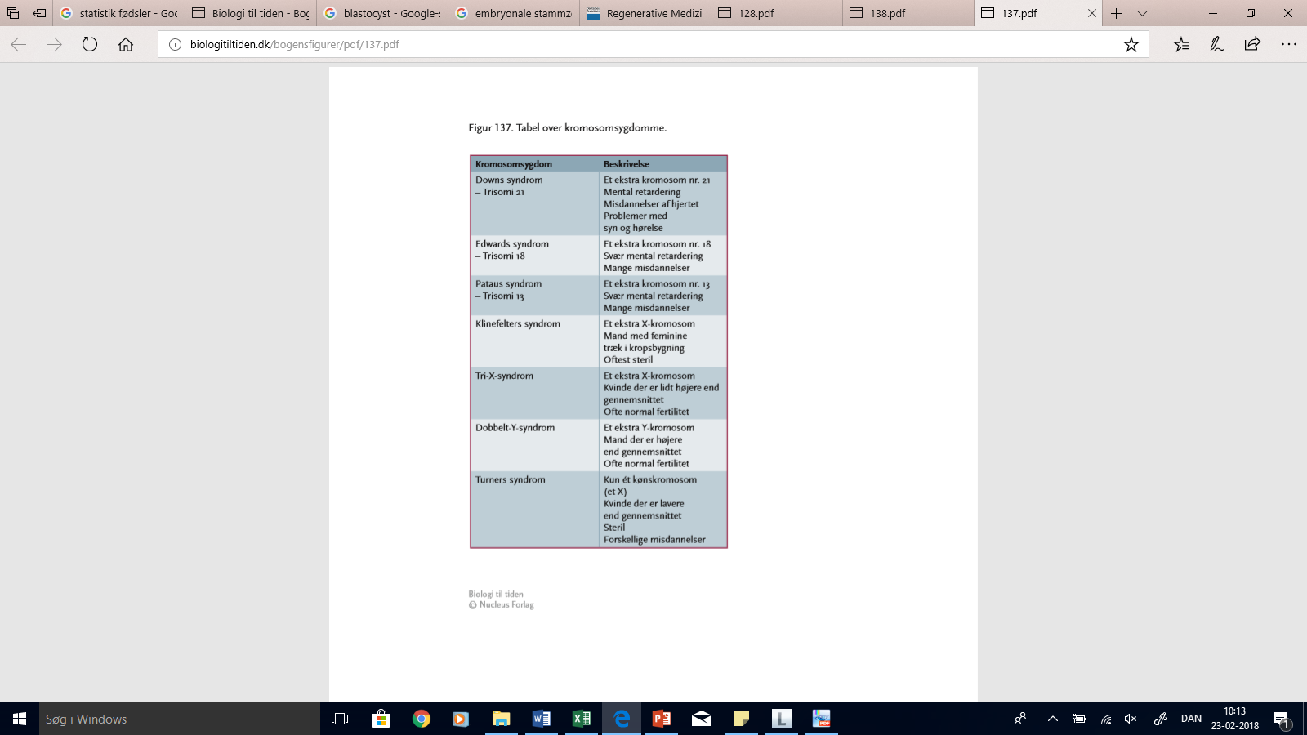
Fejl i meiosen?
Resultatet bliver et barn med en kromosomsygdom = afvigelse fra det normale kromosomantal (46)

Slide 7
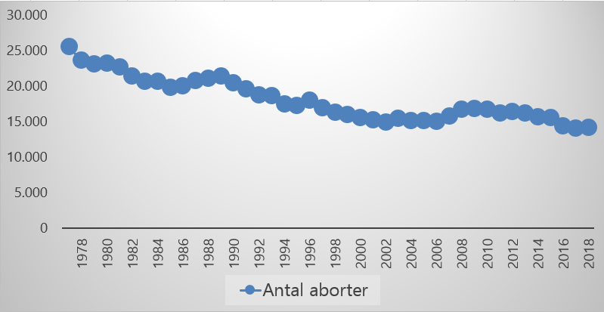
Udvikling i antal aborter

Slide 8
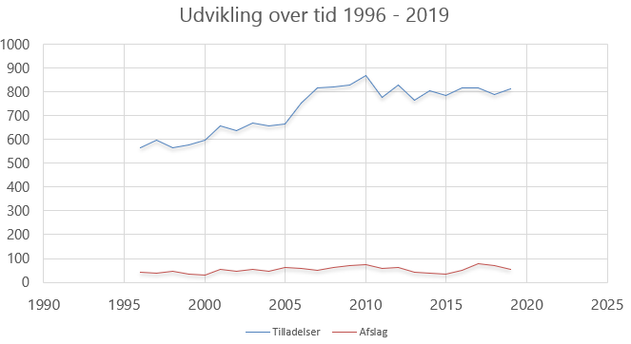
Udvikling i antal senaborter
Hovedårsag til senaborter:
Sygdomme hos fostret
Ultralydsscanning:
9.-13. uge (nakkefold)
18.-20. uge (misdannelser)
Double-test
Fostervandsprøve
Moderkageprøve
Tripletest
https://rettentilliv.dk/info/abort/abort-i-tal/

Slide 9
Tillykke! I er gravide!
I har netop været på hospitalet og fået foretaget bl.a. en moderkagebiopsi. Desværre har lægen ikke tid til at sortere kromosomerne i prøven, så I får bare et billede med hjem.
I skal nu klippe kromosomerne ud og sortere dem, så de foreligger i den rigtige rækkefølge.
Lim eller tape kromosomerne fast på et A4 ark.
Undervejs skal I nedskrive Jeres overvejelser omkring barnet og undersøgelserne.
I opgaven skal I overveje/beskrive
Hvilket køn har barnet? Hvordan afgøres det? Hvor mange kromosomer er der i det hele i cellen?
Hvilken kromosomafvigelse har jeres barn, hvis det altså har en kromosomafvigelse?
Hvad (i hvilken proces) er det gået galt med hensyn til fordelingen af kromosomer? Forklar grundigt med en tegning.
Hvor langt henne i graviditeten er I?
Hvorfor er I mon blevet tilbudt en moderkagebiopsi? Dvs. hvem tilbydes prøven? Hvad er fordelen ved en moderkagebiopsi?
Har I fået taget andre test – hvilke? Og forklar grundigt hvad de viser.
Nævn nogle symptomer på kromosomfejl jeres barn kan få, og vurder hvilket liv, barnet kunne forventes at få?
Foretrækker I at få en abort? Hvorfor/ hvorfor ikke? Hvilke etiske overvejelser skal man tænke over?
Abort og fosterdiagnostik | Det Etiske Råd (etiskraad.dk)
Selve opgavens udseende er op til Jer. Den kan evt. udformes som et brev, dagbog eller andet.
Husk blot at få det hele med!!!

